Slide 1
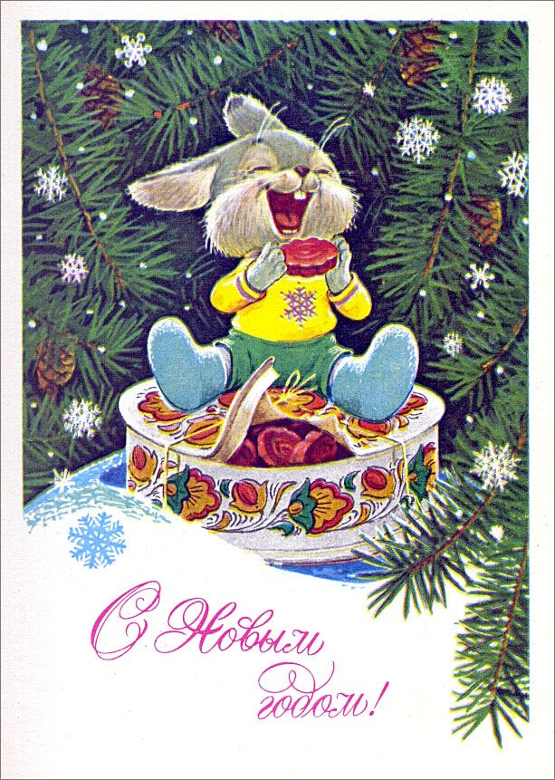
Паспорт мини – музея
«Поздравительная открытка»
МБДОУ детский сад № 527
Младшая группа № 1
Воспитатель Иванова Елена Александровна

Slide 2
АКТУАЛЬНОСТЬ:
Искусство является уникальным явлением в жизни общества. Оно появилось на заре развития человечества как способ самовыражения, как результат творческого осмысления человеком окружающего мира. При этом искусство как таковое не свойственно другим представителям животного мира, самовыражаться творчески – это прерогатива людей. Оно пробуждает в сердцах людей все самое прекрасное, призывает к благородным поступкам. И, конечно, искусство воспитывает. Его роль в воспитании человека невозможно переоценить.

Slide 3
Приобщаясь к искусству, ребенок учится смотреть на окружающий мир совсем другими глазами, учится видеть и беречь его красоту. В результате растущий человек получает верные нравственные ориентиры, и его личность развивается гармонично.
Развиваясь с помощью искусства, ребенок выступает не только как зритель, но и как творец. Детям доступны практически все виды изобразительного и декоративно-прикладного творчества – рисование, лепка, аппликация и другие.

Slide 4
ЦЕЛЬ:
1.Ознакомление с историей возникновения открытки.
2. Воспитание чувства прекрасного.
3. Поддерживание инициативы в творческом процессе собственной деятельности при использовании разнообразного материала при создании открытки.

Slide 5
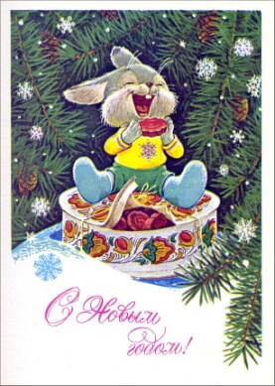
ЗАДАЧИ:
1.Создать благоприятный творческий климат в коллективе взрослых и детей.
2. Формировать потребность изучать традиции и историю своего народа.
3. Развивать кругозор детей и побуждать к творческой активности.
4. Показать, как изменились открытки с годами.
5 .Формировать познавательный интерес.
6. Формировать и активизировать у детей проявление эстетического отношения к объекту искусства – открытке;
7. Совершенствовать и развивать умение создавать разнообразные формы (резать на короткие и длинные полоски, преобразовывать одни фигуры в другие);

Slide 6
ПОДГОТОВИТЕЛЬНЫЙ ЭТАП:
- подбор литературы по теме;
-сбор открыток и иллюстраций по теме, совместно с родителями;
-проведение консультаций для родителей «Открытка из …»
ОСНОВНОЙ ЭТАП:
- беседа по теме «Открытка старая и всегда новая»,
- беседа «Классификация открыток» ;
- занятия по теме .
- мастер класс «Открытка к празднику» совместное творчество родителей и детей
ЗАКЛЮЧИТЕЛЬНЫЙ ЭТАП:
- создание альбома «Наши открытки»;

Slide 7
Формы работы.
Занятия.
Беседы по теме.
Наблюдения.
Совместная работа с родителями:
-подготовка материала для продуктивной деятельности детей,
- сбор открыток для мини музея.
Домашнее задание — открытка к Пасхе — совместное творчество детей и родителей.

Slide 8
ПРЕДПОЛАГАЕМЫЙ РЕЗУЛЬТАТ:
- обогащение опыта работы с разнообразным материалом;
- развитие умений для создания оригинальных композиций;
- развитие познавательной активности;
- формирование коммуникативных навыков в общении с детьми и взрослыми;
- вовлечение родителей в педагогический процесс ДОУ, укрепление заинтересованности в сотрудничестве с детским садом.

Slide 9
Экспозиционная работа
1.Экспозиции мини-музея используются по мере необходимости на занятиях и индивидуальной работе с детьми дошкольного возраста.
2.Экспозиция носит мобильный характер, обновляется по мере поступления новых экспонатов.

Slide 10
Экспонаты музея сгруппированы по следующим разделам: • открытки «Поздравляем» • открытки «С Днём рождения» • открытки «С Новым годом» • открытки «С Рождеством» • открытки «С 8 марта» • открытки «С 23 февраля» • открытки «К различным датам» • открытки большие • мини – открытки • открытки «Валентинки» • открытки прошлого века • поделки из открыток

Slide 11
Экскурсионно-массовая работа:
Основные посетители – дети, посещающие детский сад, родители, педагоги, гости группы.
Материалы мини-музея широко используются в образовательной деятельности: по художественному творчеству, чтению художественной литературы; в совместной деятельности педагога с детьми, при проведении индивидуальной работы, в работе с родителями, при праздновании праздников.

Slide 12
Принципы функционирования музея
• принцип учета возрастных особенностей дошкольников;
• принцип опоры на интересы ребенка;
• принцип осуществления взаимодействия воспитателя с детьми при руководящей роли взрослого;
• принцип наглядности;
• принцип последовательности;
• принцип сотрудничества и взаимоуважения;
• принцип психологической комфортности и безопасности деятельности.

